Slide 1
認識圖書館
大一學習促進活動系列
圖書暨資訊處 參考諮詢組
102.10.16 海洋環境資訊系一A

Slide 2
大綱
空間服務
資料查詢
館際合作
推廣活動

Slide 3
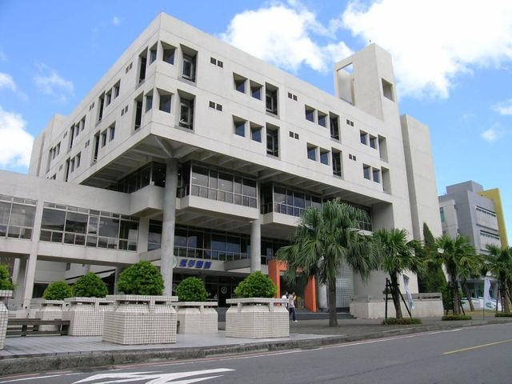
圖書館座落於濱海校區
圖書一館：地下1層、地面5層之獨棟建築
圖書二館：位於研究大樓3樓後半及4樓，以空中走廊連接一館
樓層 | 服務及設施
B1 | K書中心、閱報區
1樓 | 還書箱、藝文中心(含藝文展示空間)、採編組、館藏組
2樓 | 來賓換證/借還書/館際合作與參考諮詢聯合服務台、觸碰式互動螢幕系統、資訊檢索、列/複印/掃描、多媒體視聽資料區、視聽室、討論室、參考資料區、新書展示、主題書展、愛樂廳、閱覽組、參考諮詢組
3樓 | 學報、學術性期刊合訂本、影印室、期刊室
4樓 | 西方語文圖書、本校博碩士論文、日文期刊合訂本、童書、教授指定參考書
5樓 | 東方語文圖書(中、日、韓文圖書)、特藏室
二館3樓 | 資訊素養教室
二館4樓 | 中西文當期期刊、資訊檢索、列/複印

Slide 4
圖書館開放時間
亦可上圖書暨資訊處首頁查看 http://li.ntou.edu.tw
時間/服務項目 | 閱覽服務及 複印服務 | 借還圖書 (視聽資料及書刊附件暫停借閱) | 參考諮詢 | K書中心 | 電算中心 電腦教室
學期中 (週一至週五) | 8:10~22:00 | 8:10~21:00 | 8:30~16:50 | 9:30~23:00 | 8:20~22:50
學期中 (週六、日) | 9:10~21:00 | 9:10~20:00 | 無 | 9:30~23:00 | 8:20~22:50 (週日不開放)
寒假 (週一至週五) | 8:10~18:00 | 8:10~17:30 | 8:30~16:50 | 9:30~22:00 | 8:20~16:50
寒假 (週六週日閉館) | 不開放 |  |  | 9:30~22:00 | 不開放
暑假 (週一至週五) | 8:10~18:00 | 8:10~17:30 | 8:30~16:50 | 9:30~22:00 | 8:20~16:50
暑假(週六) | 9:10~18:00 | 9:10~17:30 | 無 | 9:30~22:00 | 不開放
暑假(週日) | 暑假休館 |  |  | 9:30~22:00 | 不開放
學生證直接刷卡入館;攜帶食物飲料將被停止入館及借書權1個月

Slide 5
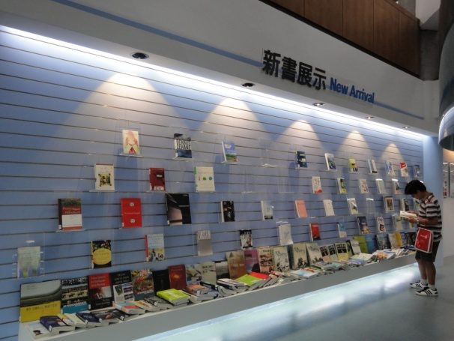
藏書的空間
新書展示區 → 一館2F
(學期間每週四上新書，立即可借出)
中西文參考書 → 一館2F
期刊{
西文書、指定參考書 → 一館4F
中文書 → 一館5F
年代舊(裝訂) → 一館3F
年代新(未裝訂) → 二館4F
大學部可借15冊，借書期限以系統為憑，罰款採累計制(以下為大學部借期)
  一般圖書30天
  期刊與參考書借期1天
  指定參考書1天或7天
  影片限館內閱覽(4小時)
實際儲放空間仍需以館藏目錄為準

Slide 6
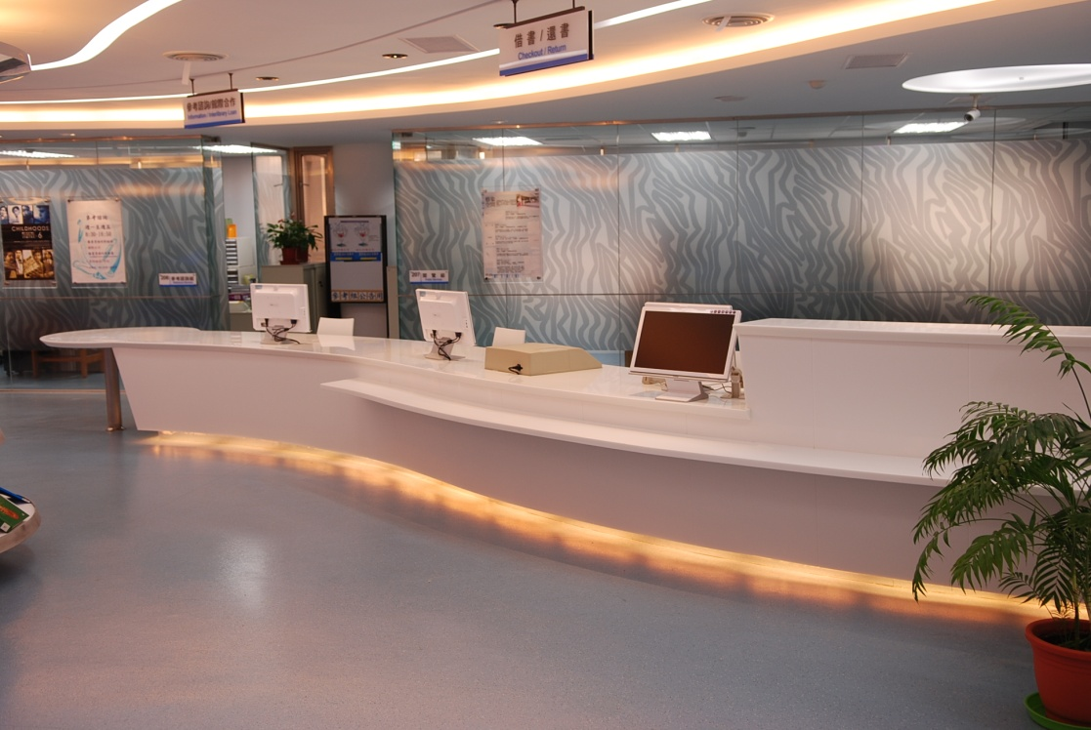
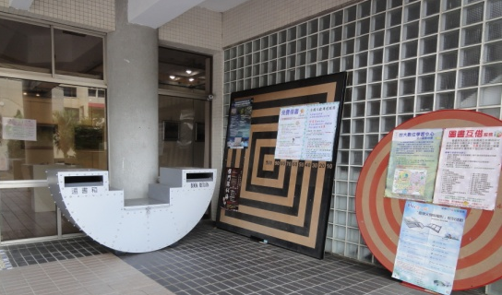
借還書的位置
一館2F
借還書櫃台
(借還海大的書)
參考諮詢台
(借還外校的書或詢問問題)
參考諮詢台
借還書櫃台
一館1F還書箱
還書日為下個非例假日
(例:週五投，下週一才是真正的還書日)
不可投視聽資料、光碟、參考書、期刊等易損毀或借期短的書籍
不可投外校的書

Slide 7
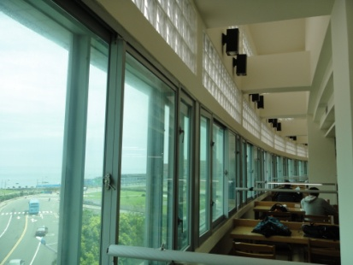
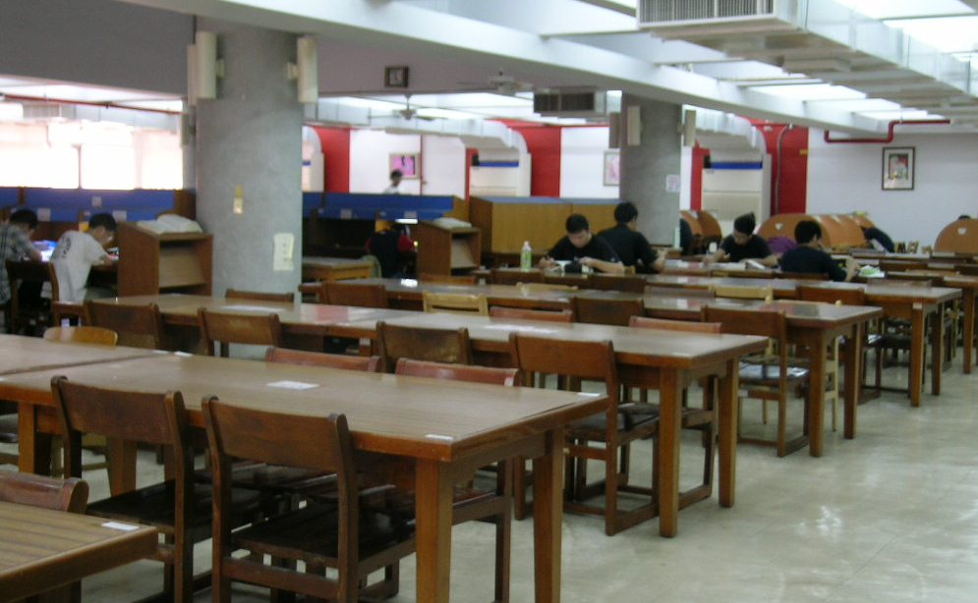
閱讀或自修的空間
圖書館提供786個座位供閱覽
圖書一二館，刷本校學生證或換證入館
K書中心(B1)自由入座(考期帶學生證備查)

Slide 8
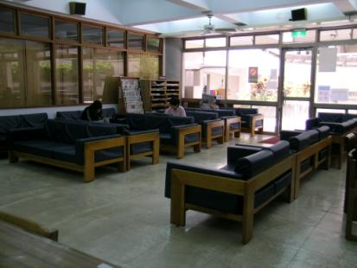
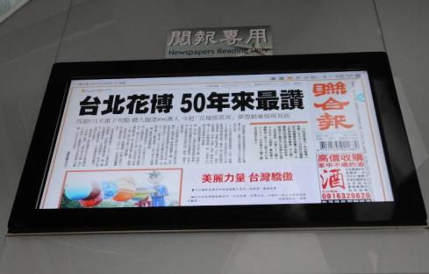
看報紙的空間
B1 紙本報紙：中國時報、工商時報、經濟日報、自由時報 …
2F 觸碰螢幕系統
聯合報、經濟日報、聯合晚報、Upaper

Slide 9
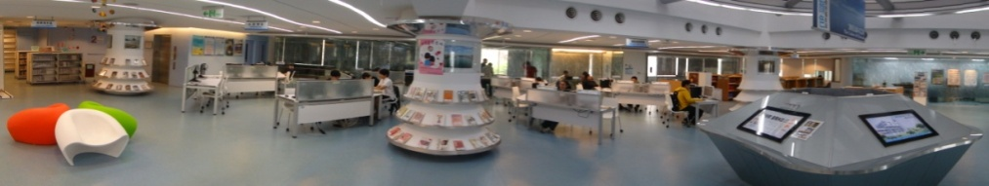
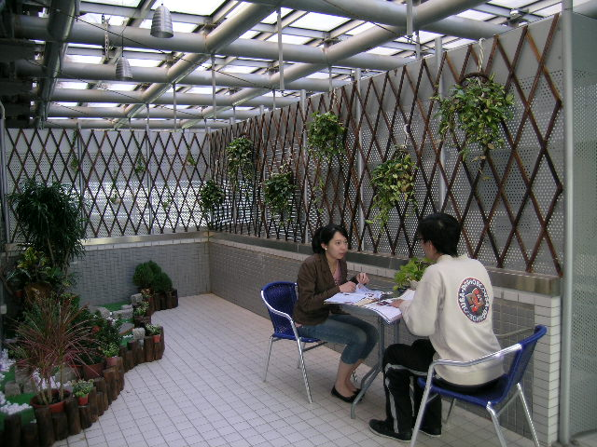
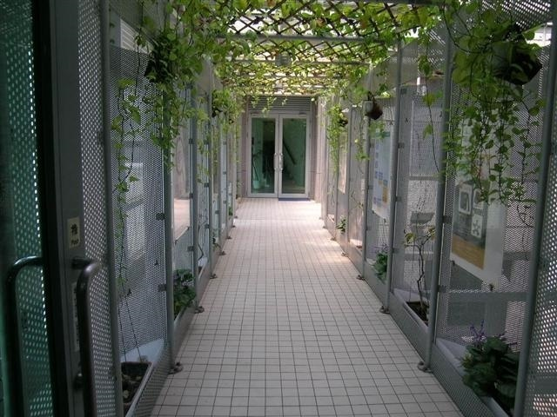
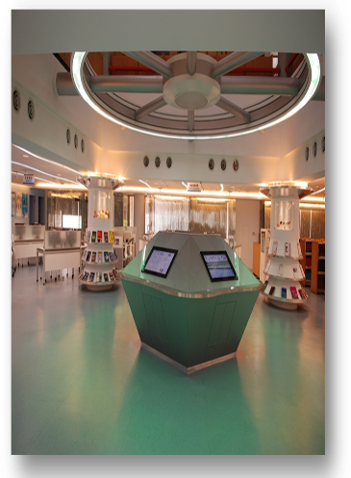
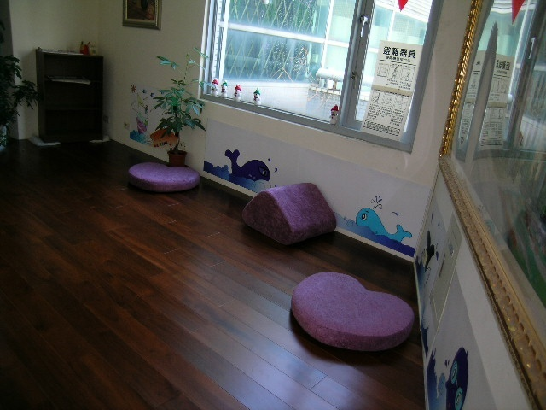
休息的空間
二館3樓
空中走廊
一館2F
SMART數位學習區
沉殿心靈轉換心情

Slide 10
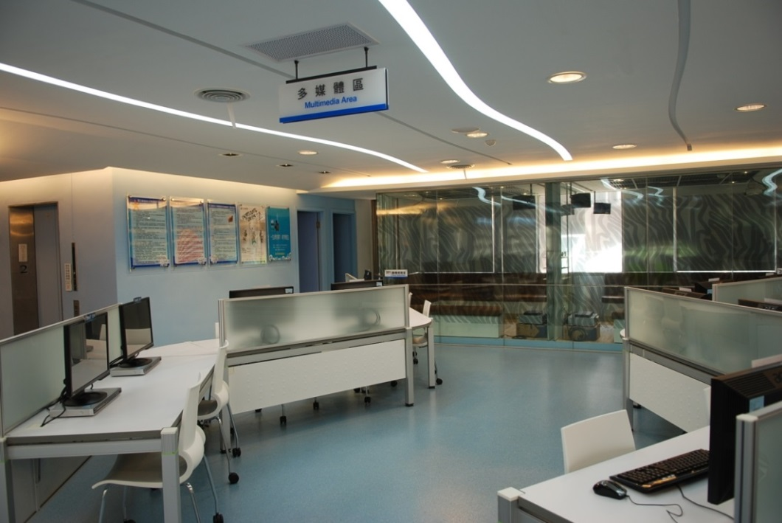
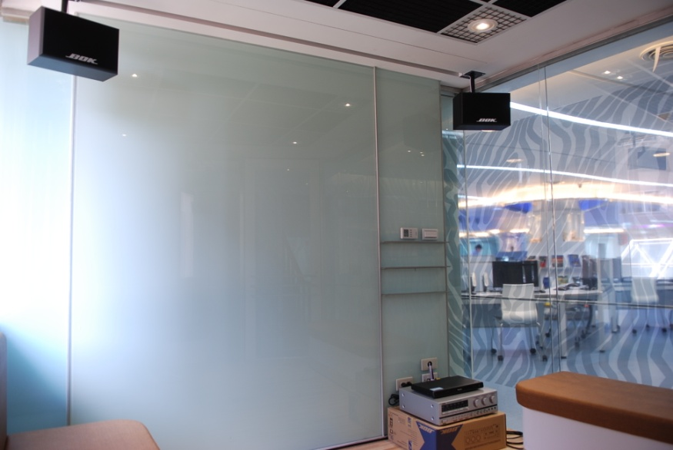
看影片的空間
一館2F
團體視聽室 5人以上
2間 (每間可容納10人)
提供DVD、VHS等設備
每次限使用2小時
個人視聽座
提供12台電腦可觀看DVD
其中6台可支援檢索用途

Slide 11
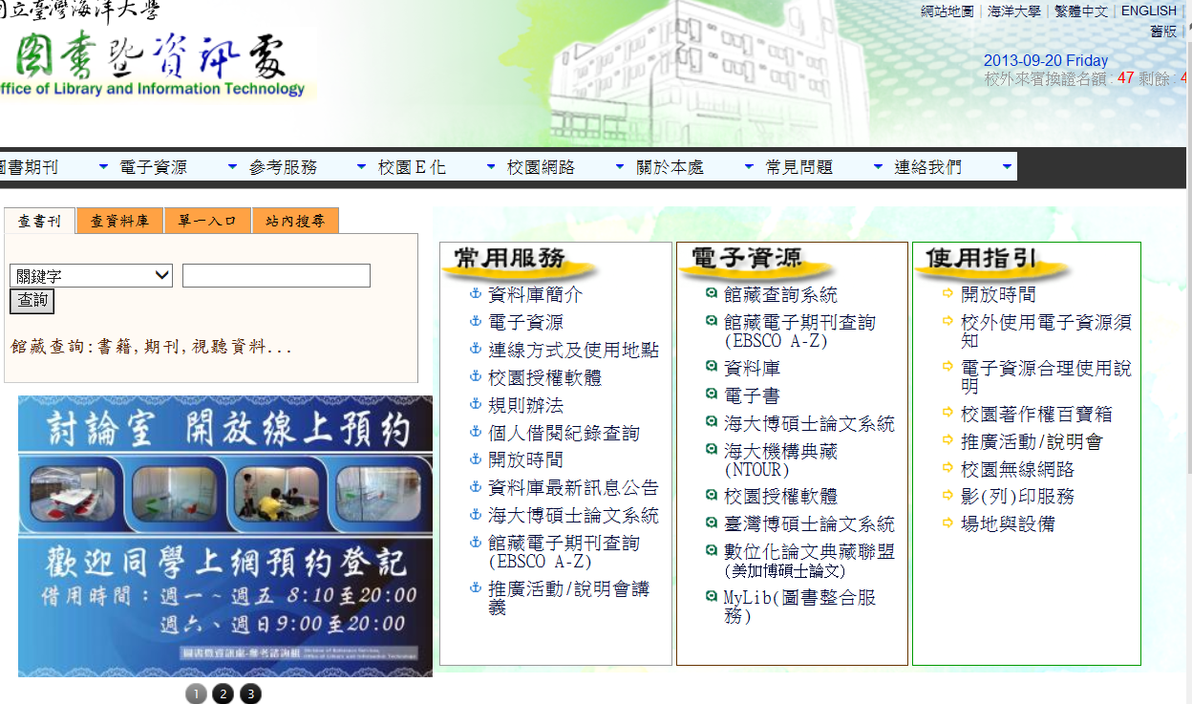
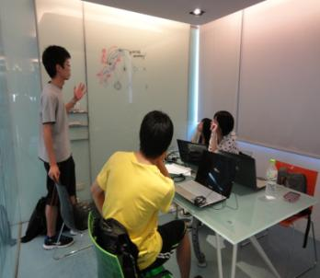
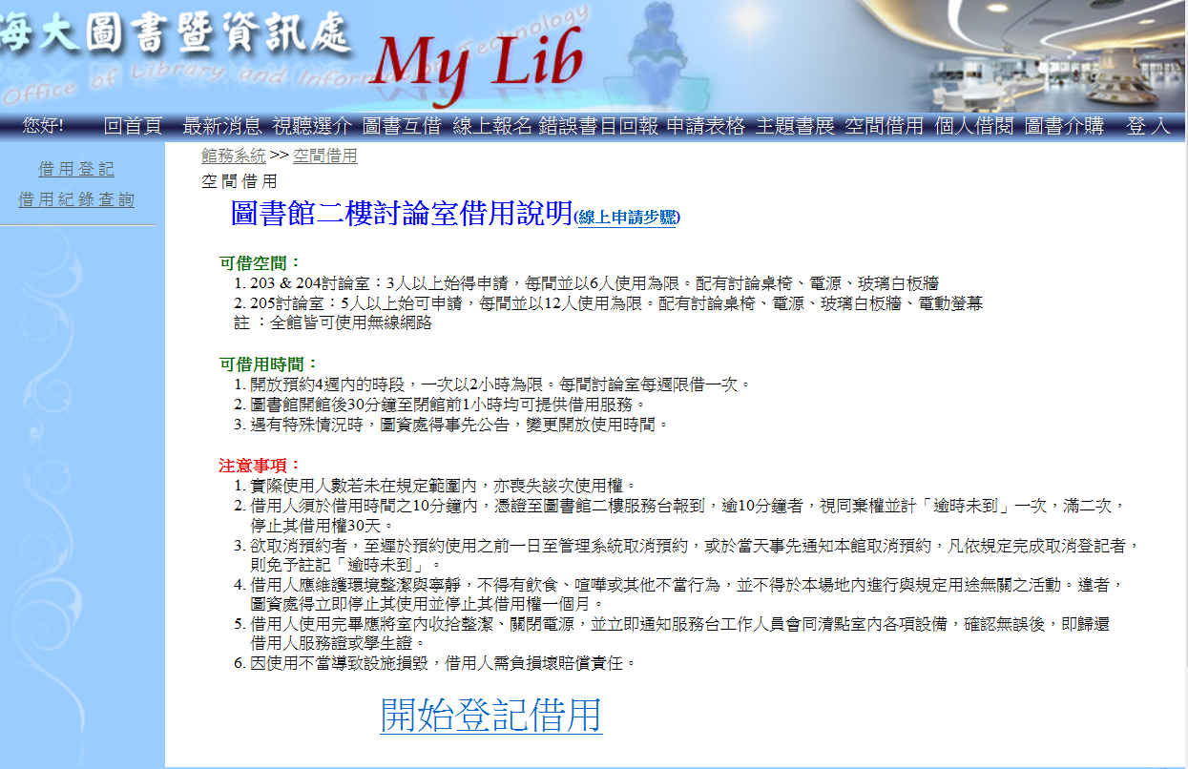
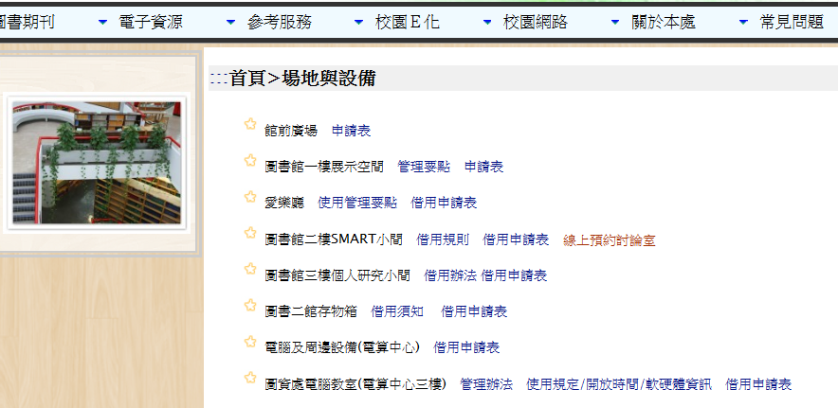
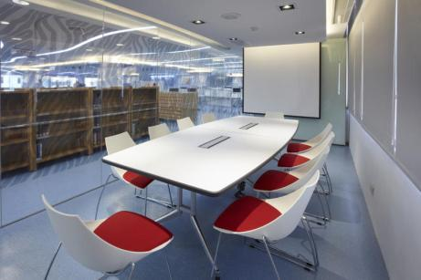
討論的空間(線上預約討論室)
大討論室可容納5-12人
提供投影螢幕、 投影機、白板、無線網路
每次限使用2小時
2間小討論室各可容納3-6人
提供白板、投影螢幕、 投影機、無線網路
每次限使用2小時

Slide 12
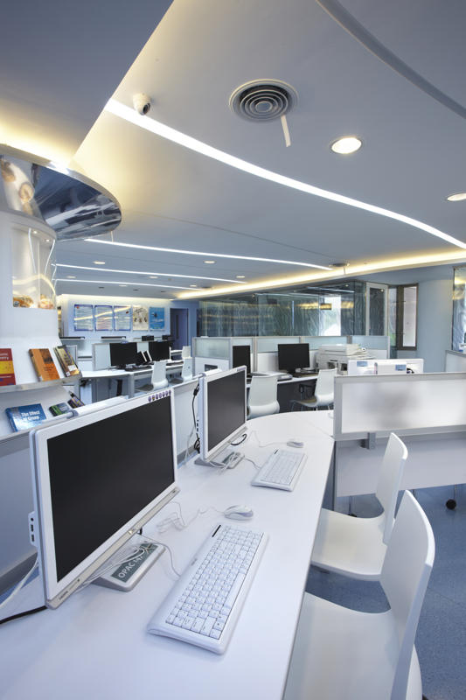
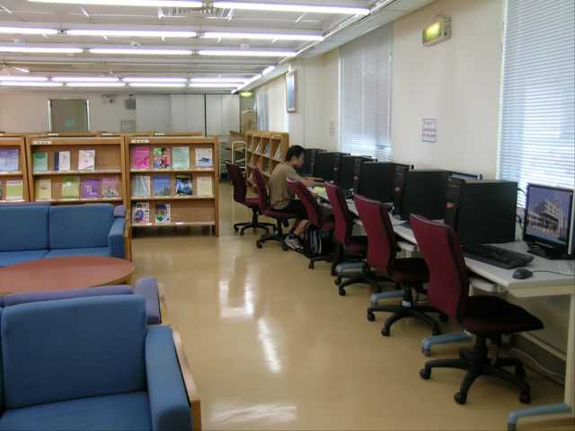
使用電腦、列印資料
一館2F資訊檢索區 19台個人電腦
安裝有文書處理軟體，並提供
檢索、複印、列印、掃描等服務
圖書二館4F檢索區 8台電腦
資訊檢索/列印/複印服務

Slide 13

列印‧複印‧掃描
採悠遊卡扣款方式提供自助式影/列印服務。
影/列印計費：
  黑白：A4/B4每張扣款新臺幣1元、A3每張2元；
  彩色：A4每張5元、 A3/B4每張10元(限圖書一館2樓1號機)
  放大縮小不另加費用；影/列印中途卡紙不扣款。
影/列印地點：
  影印：圖書一館、圖書二館
  電腦列印(可影印)：圖書一館2樓、圖書二館4樓。
請遵守著作權法及相關法令規定，非法影/列印者，須自負法律責任。
掃描：
圖書一館2樓資訊檢索服務區提供免費掃描服務。

Slide 14

愛心傘借用
不必擔心，圖書館提供雨傘
借用服務！
請洽借還書服務臺
借期 7天

Slide 15

休息一下

Slide 16


搶 答 時 間
答：
討論室(圖書一館二樓)
可預約28 天內的日期
逾時未到達2次者，停止預約權30天
請問圖書館的哪個空間可以線上預約？

Slide 17
大綱
空間服務
資料查詢
館際合作
推廣活動

Slide 18
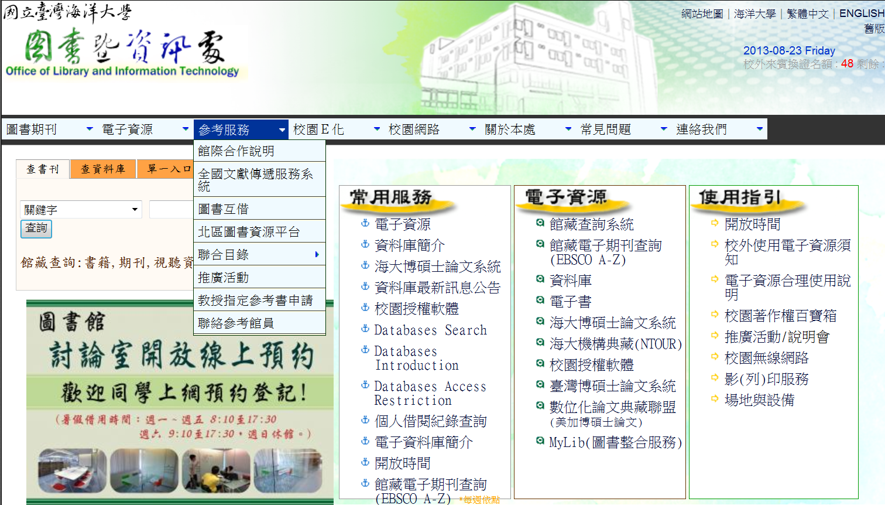
開始挖寶-找尋資料
確認圖書館有無所需實體或虛擬館藏：
‧已知特定書目查詢：館藏查詢、電子期刊、博碩士論文;
‧主題相關文獻查詢：資料庫。
本校無法直接取得資源者，透過館際合作途徑申請文獻複印或借書

Slide 19
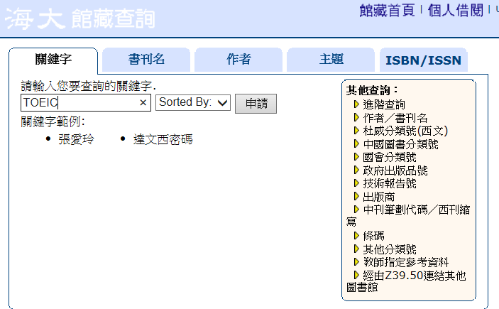
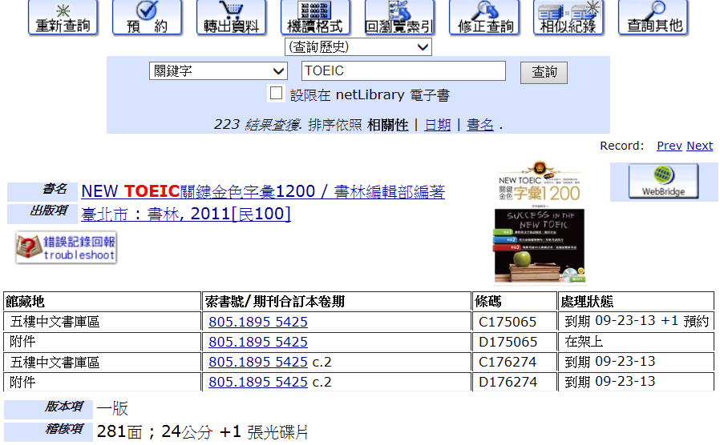
館藏查詢 –- 以圖書為例
(圖書、期刊、視聽資料、論文、報告、電子書、部分電子期刊)
圖書借閱時,若已有其他讀者預約，則無論讀者類型，該書借期皆縮短為14天。
處理狀態有：
在架上 ：尚未借出，請至館藏地取書
到期(月日年) ：已借出，但可預約
到期(月日年)+1預約 ：已借出，且有1位預約中
在預約架上+1預約 ：待預約讀者取書，且尚有1位預約

Slide 20
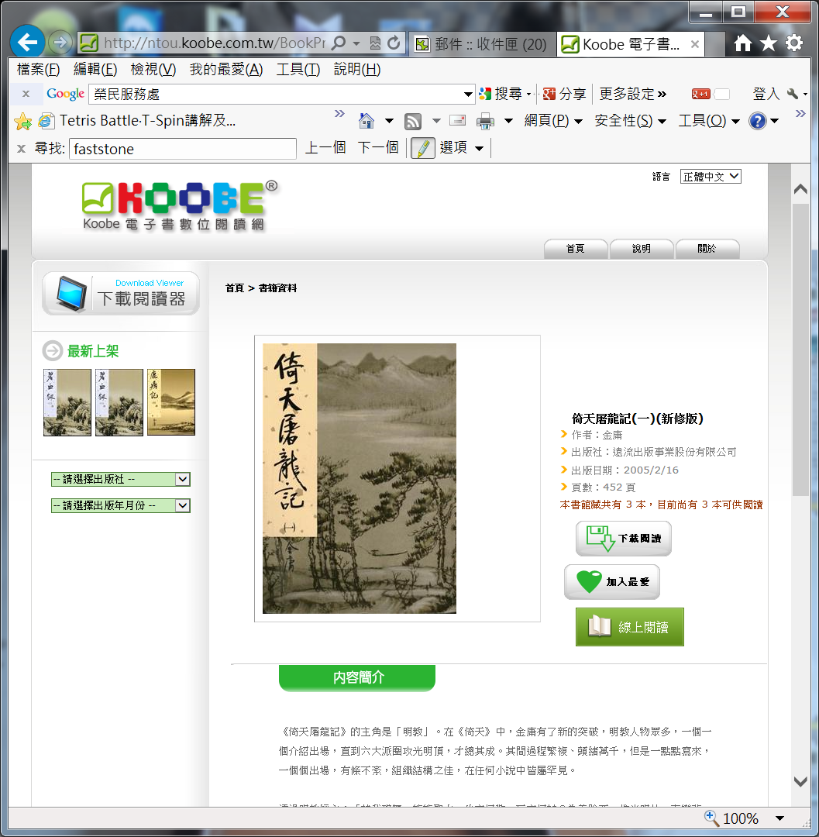
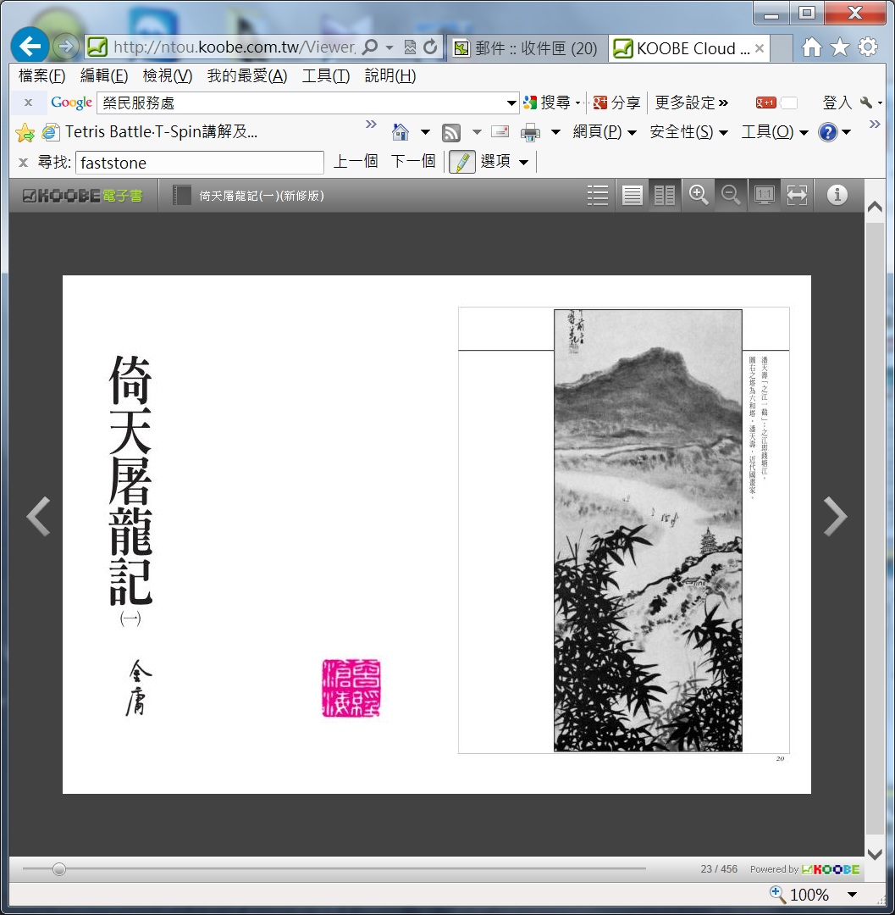
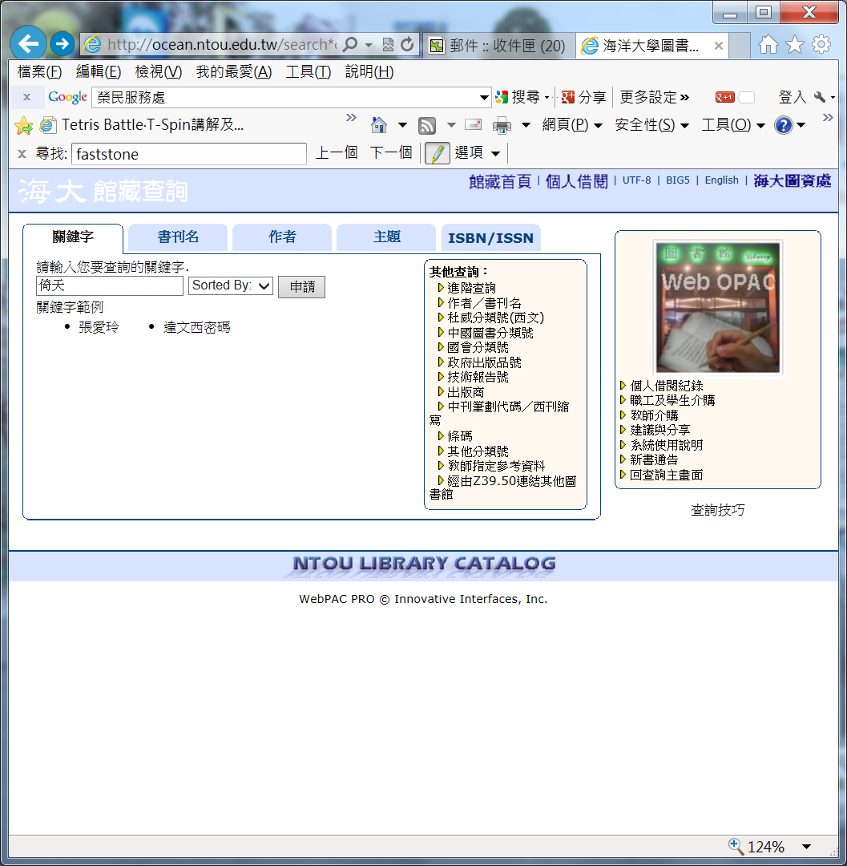
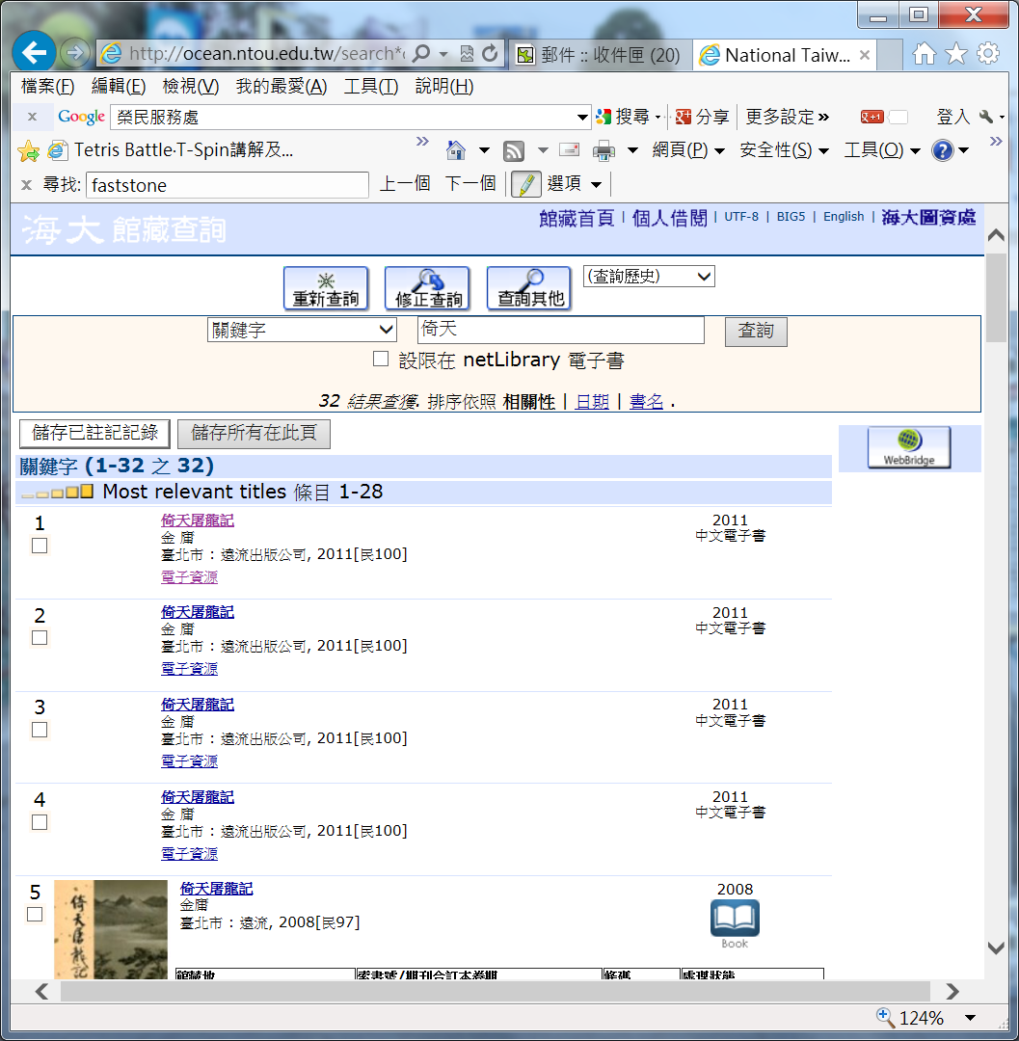
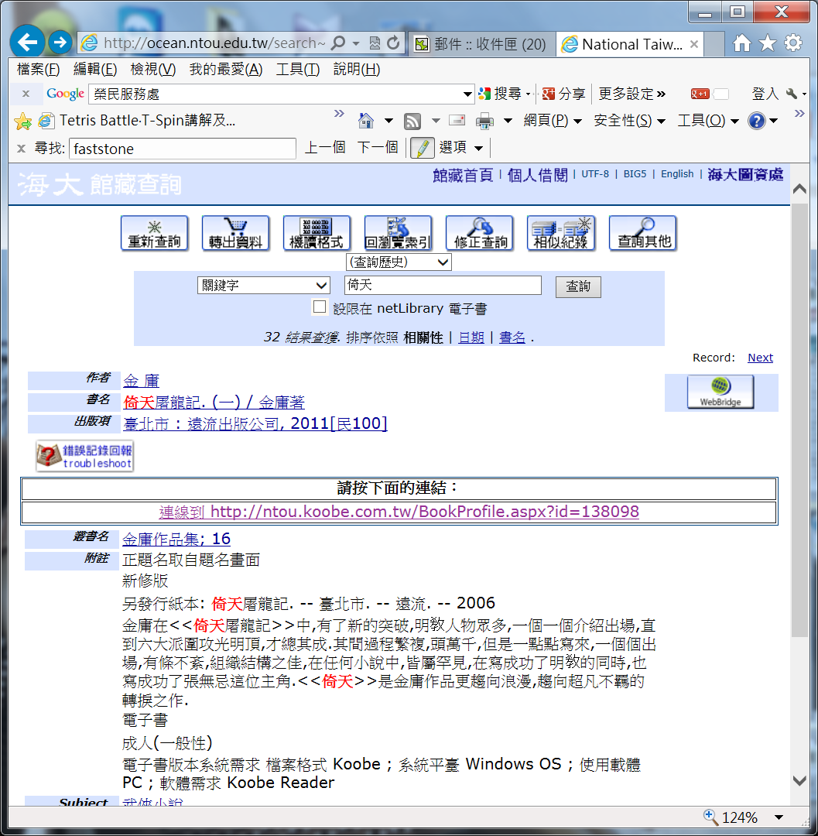
館藏查詢 –- 以電子書為例
輸入關鍵字
”倚天”
直接線上閱讀或
下載閱讀
代表電子資源 電子書
點選連結

Slide 21
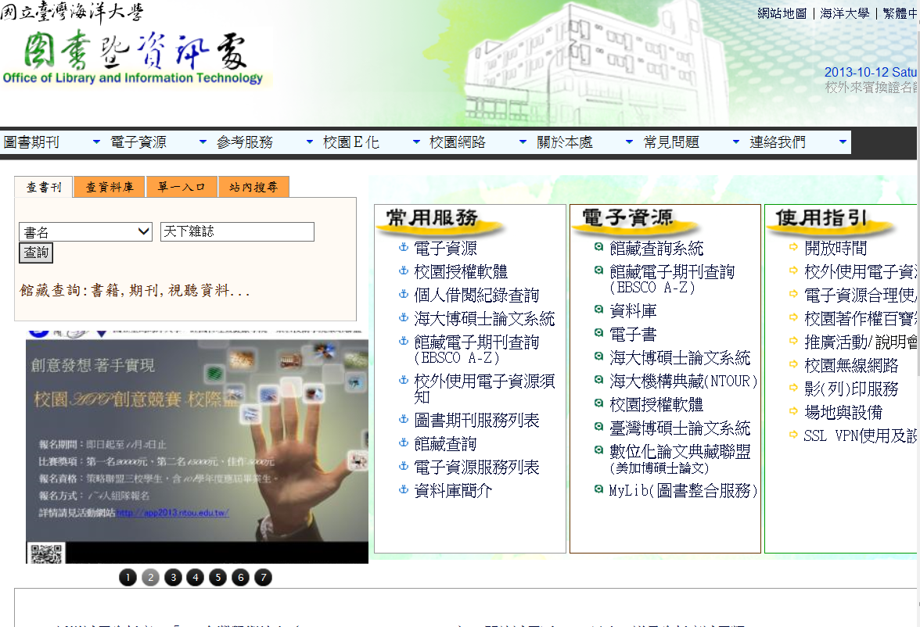
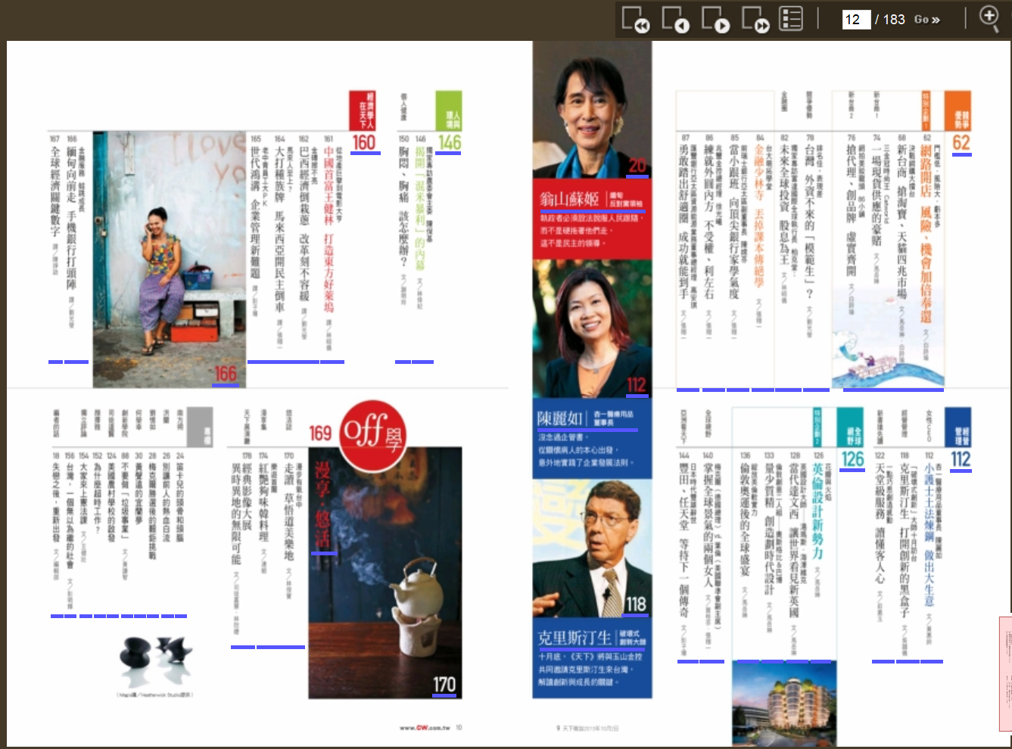
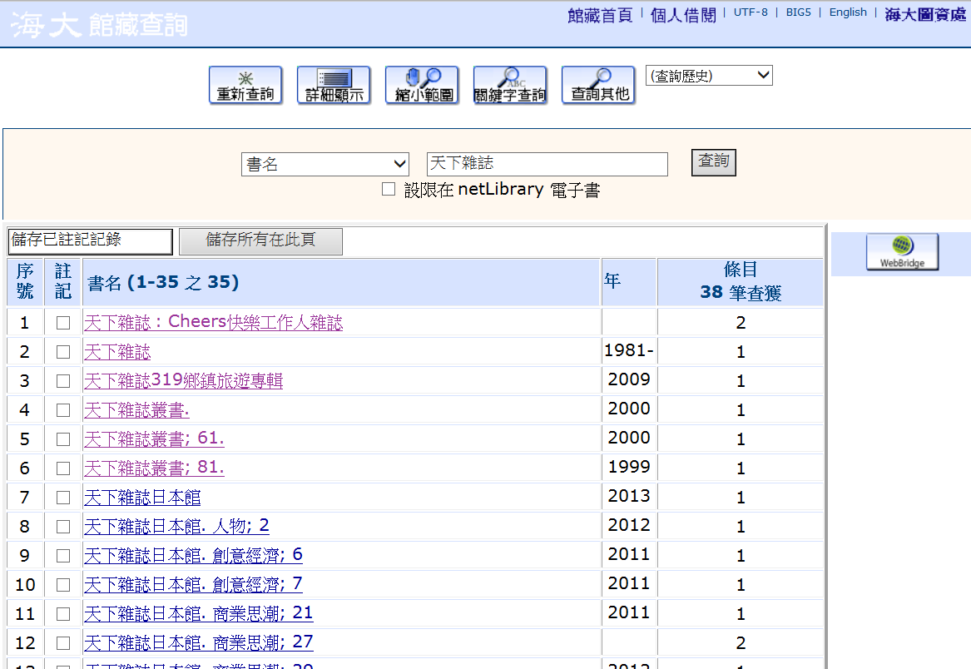
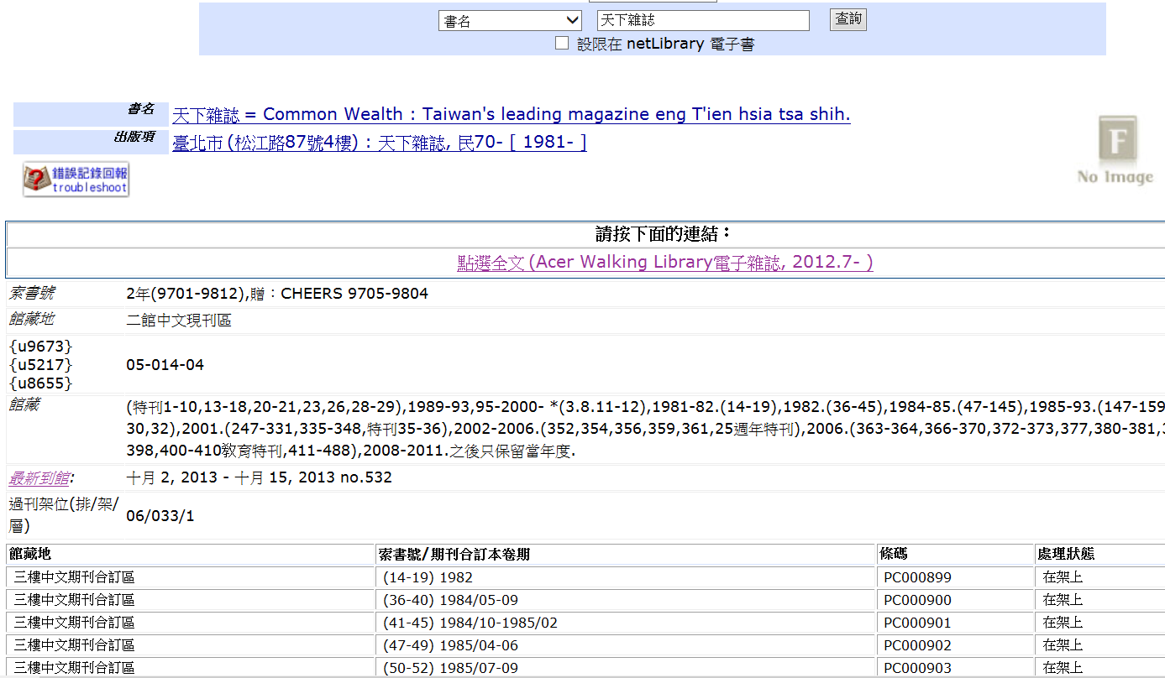
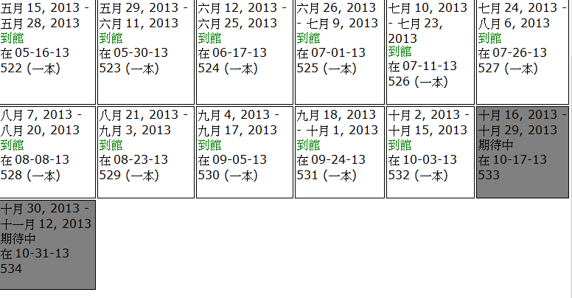
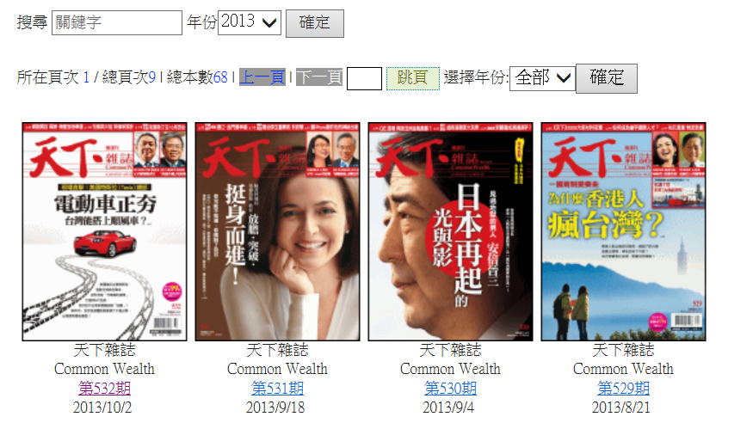
館藏查詢 –- 以雜誌為例
可對外連結
紙本到館狀況
期刊合訂本狀態

Slide 22
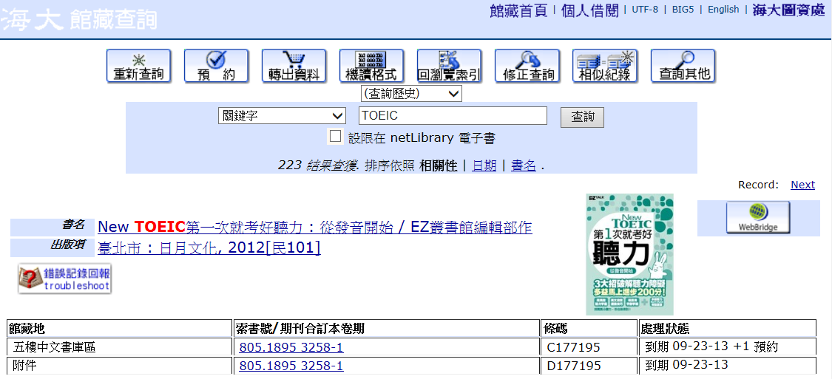
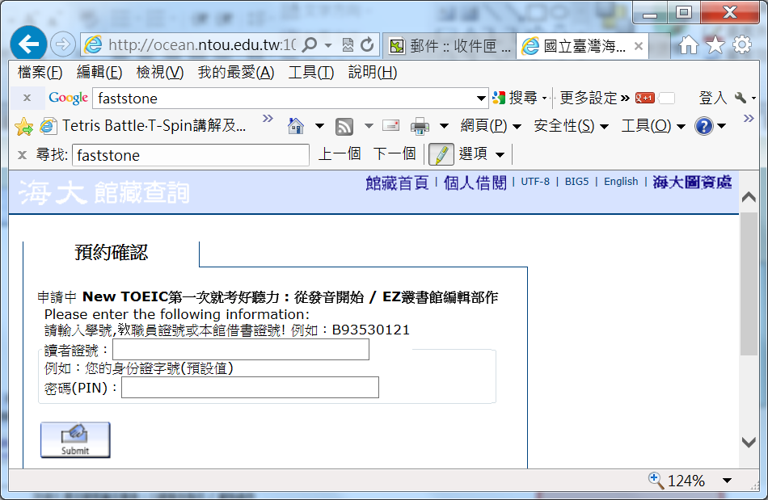
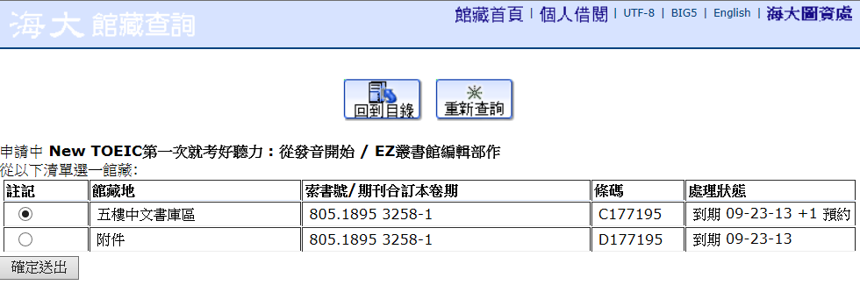
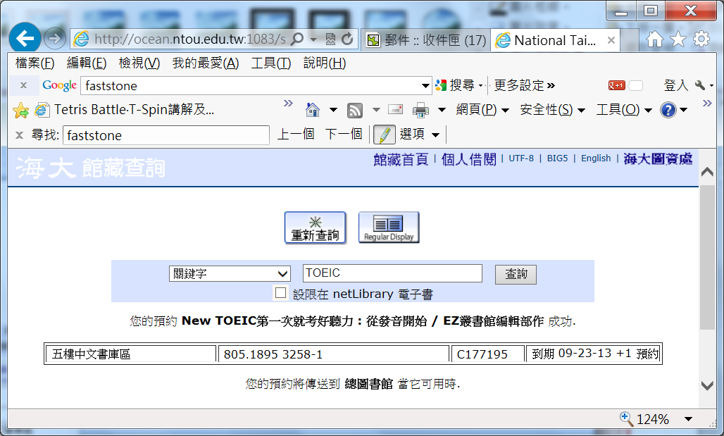
館藏查詢 – 圖書預約步驟
步驟一：輸入學號/密碼
圖書借閱時,若已有其他讀者預約，則無論讀者類型，該書借期皆縮短為14天。
步驟二：註記選取
看到 您的預約…成功 = 預約完成

Slide 23
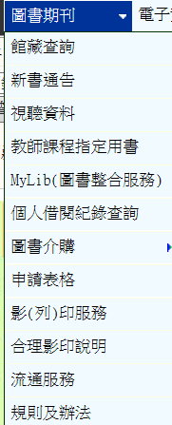
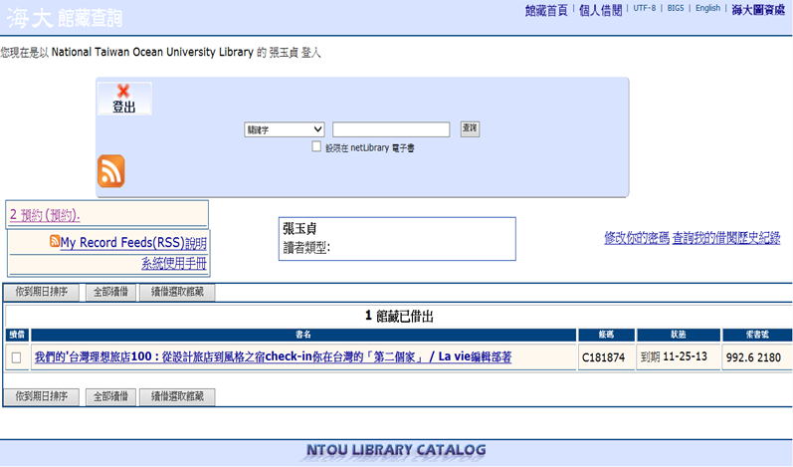
個人借閱記錄查詢、圖書續借
圖書續借：若無人預約，圖書到期日之前5日內可線上續借，最多續借2次
顯示預約書
續借

Slide 24
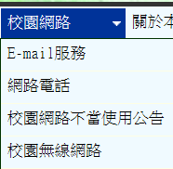
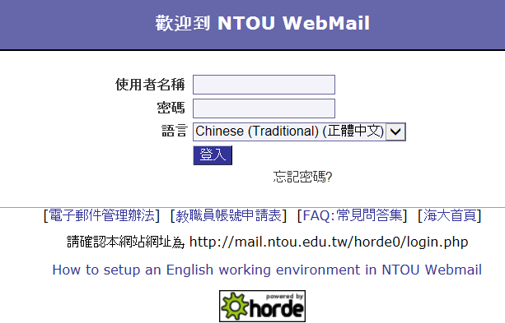
圖書館通知單即將到期、預約可借、預約取消、逾期通知等。
以E-mail寄發至海大個人信箱<帳號＠mail.ntou.edu.tw>，不另行用紙本通知
24
網址 http://mail.ntou.edu.tw
學號
密碼預設為
身分證字號字母大寫
Notes:
24

Slide 25
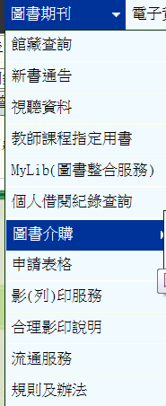
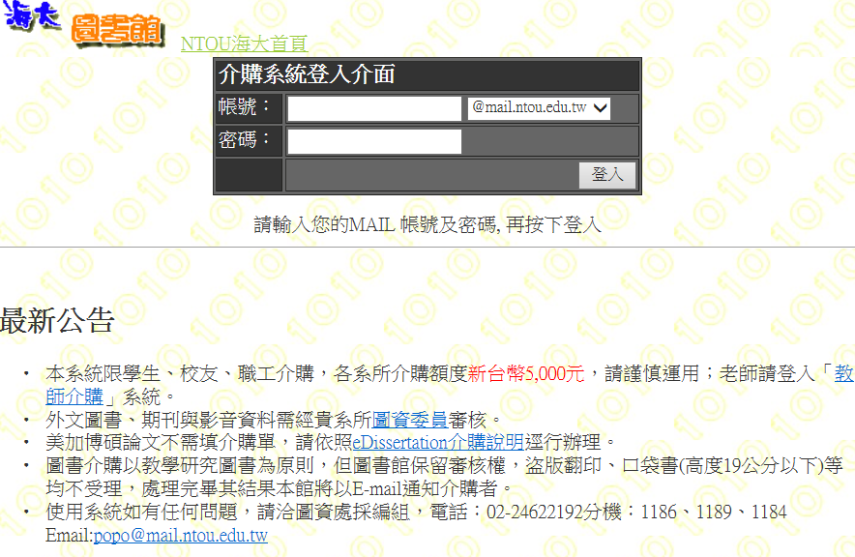
圖書介購
有本書很不錯，圖書館沒有，可以介購喔!

Slide 26
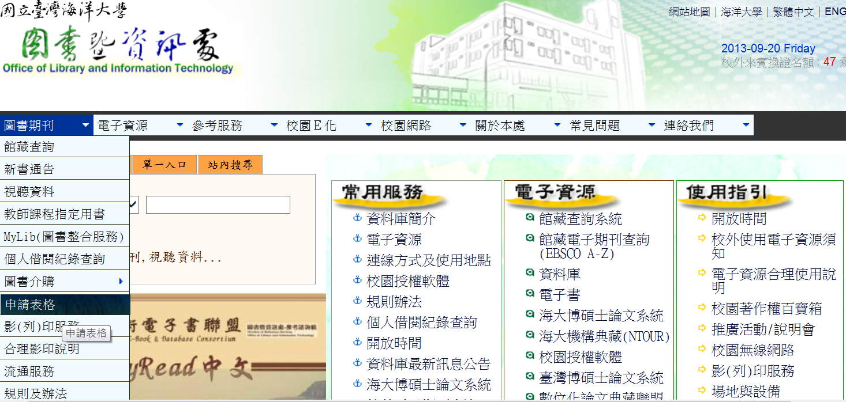
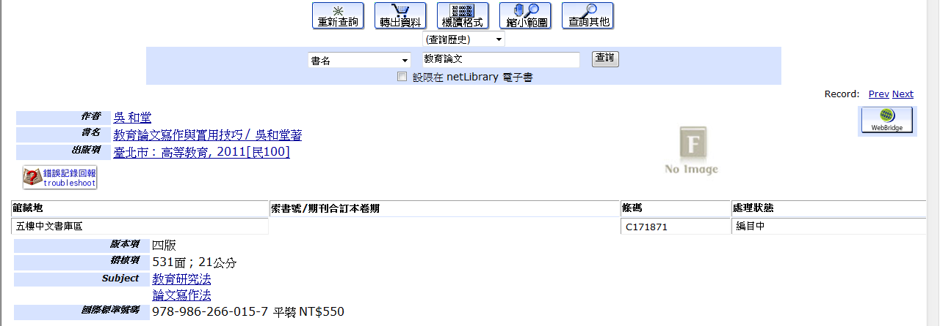
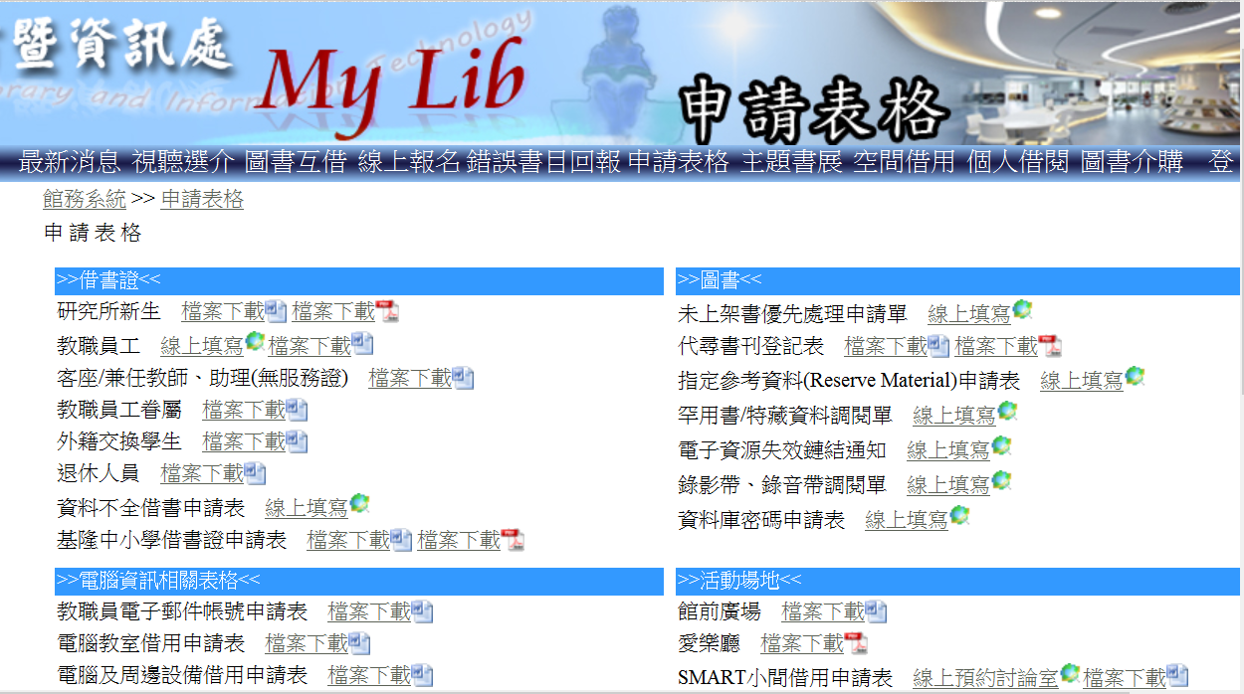
未上架書優先處理－需至My Lib填寫申請單
若急需，可線上填寫「未上架書優先處理申請單」

Slide 27
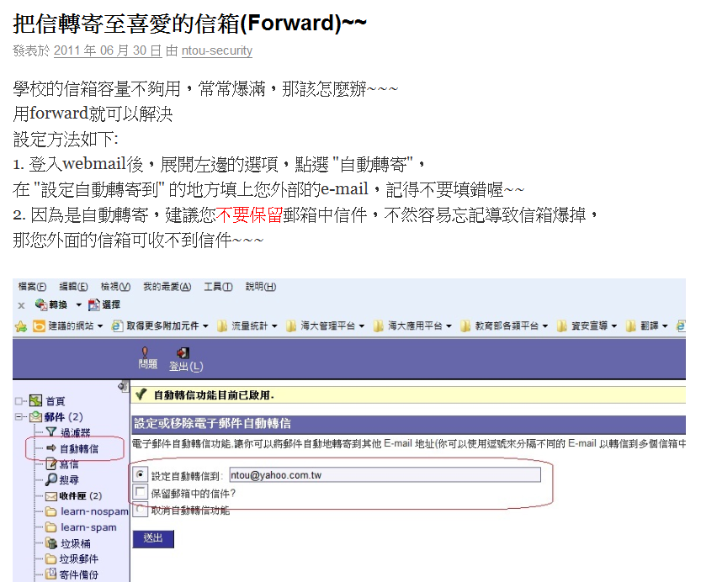

電子郵件轉寄服務
  登入海大webmail→ FAQ:常見問答集→電子郵件好用的小技巧 → 把信轉寄至喜愛的信箱(Forward)~~

Slide 28

校園無線網路登入畫面
您的電子郵件帳號密碼
行政大樓、圖書館、空中連通走廊、共同科遠距教學教室、育樂館、育樂館前廣場、噴泉池、操場、游泳池前廣場、工學院四週廣場等。

Slide 29



全校授權軟體下載

Slide 30




英語學習區
彭蒙惠英語-Advanced
空中英語教室
Advanced彭蒙惠英語 每日學習頻道

Slide 31



線上報紙閱讀
聯合知識庫（聯合報、聯合晚報、經濟日報）
知識贏家（中國時報、工商時報）
PressDisplay線上報紙資料庫

Slide 32




線上資源-綜合性
udn電子書庫-雜誌
udn電子書庫
華藝中文電子書
OverDrive 電子書
收錄暢銷小說及傳記等讀物，包括近期盤據紐約時報圖書銷售排行榜前10名，由Facebook臉書營運長雪柔．桑德伯格（Sheryl Sandberg）引爆全球熱議的作品「Lean In」（挺身而進），電影原著小說「Life of Pi」…，未來將陸續收錄更多的電子書，甚至有聲書、音樂及影片。

Slide 33


校外使用須知--透過設定，也可在校外利用電子資源喔！
二種方式
1.Proxy server自動組態設定(設為
http://cns.ntou.edu.tw/lib.pac)
2.SSL VPN(直接輸入網址)
https://sslvpn.ntou.edu.tw/

Slide 34
資料庫、電子書及電子期刊合理使用說明
請尊重智慧財產權，以免影響本校校譽。如經查證違法行為屬實，除停止使用權外，須自負民法、刑法、著作權法等相關法令責任。
請務必先詳閱各出版社之使用規定及版權聲明，再利用各項電子資源。
使用者：以本校在職在校教職員生為限。
使用方式：
  限個人學術研究或教學目的使用，嚴禁有商業行為。
  嚴禁以任何形式連續、大量、有系統地複製、下載、列印檔案。
  嚴禁將密碼以任何形式告知他人。
  嚴禁擅自以任何形式，透過任何儲存媒體，將實體及電子資料之全部及部份內容，傳送、傳播、提供給非本校教職員生使用。
  除上述外，凡直接或間接觸犯各出版社之使用規定及版權聲明者，皆屬違法行為。

Slide 35
休息一下

Slide 36
答：
學校Email帳號及密碼
帳號:學號
密碼:預設為身份證字號
(英文字母大寫)
答：
二種功能都需經由海大信箱的認證
帳號：學號
密碼：海大信箱的密碼(預設為身份證號)
搶 答 時 間
要下載校園授權軟體及使用無線網路時帳號及密碼為何？

Slide 37
大綱
空間服務
資料查詢
館際合作
推廣活動

Slide 38
館際合作 向外尋求資料
  確認海大無書，確定哪些學校有書
    全國圖書書目資訊網查詢他校館藏
  選擇免費借書管道
    圖書互借證(29校)：
      到圖書館櫃台押學生證換他校的借書證，親自借還
    北區圖書資源平台(16校):
      虛擬借書證：線上申請虛擬借書證，親自借還
      代借代還：線上申請，海大圖書館代理借還
補充:另有付費的管道可向全國400多個圖書館申請
全國文獻傳遞服務系統(NDDS)

Slide 39
館際合作
「圖書互借」
(需親自借還書，免費)

Slide 40
圖書互借（目前已簽署協議書之單位：29個）
大同大學
工研院
中央大學
中研院人社中心
中研院文哲所
中研院史語所
中研院民族所
中研院近史所
中研院人社聯圖
中興大學
成功大學
交通大學
佛光大學
東吳大學(與北區重複)
東華大學
政治大學(與北區重複)
清華大學
國際合作發展基金會
逢甲大學
萬能科技大學
暨南大學
臺北科技大學
臺北商業技術學院
臺北教育大學
臺灣大學
臺灣科技大學
臺灣師範大學
崇右技術學院
經國管理暨健康學院

Slide 41


圖書互借服務（自借自還之免費服務）
各校借期&
可借張數不同

Slide 42
圖書互借之借書流程
申請實體借書證
並押學生證
到他校借書
海大參考櫃臺
他校圖書館
歸還實體借書證
拿回學生證(3天內)
中南部學校可延長借期
借書到期前
到他校還書

Slide 43
館際合作
「北區圖書資源平台」
「虛擬借書證」與「代借代還」
(免費借書)

Slide 44
北區圖書資源平台
16校圖書館
東吳大學
真理大學
國立政治大學
國立陽明大學
國立臺北大學
國立臺北藝術大學
國立臺灣海洋大學
國防醫學院
淡江大學
景文科技大學
實踐大學
輔仁大學
銘傳大學
法鼓佛教學院
臺北市立大學
文化大學
﹜
僅虛擬借書證

Slide 45


北區圖書資源平台
16校虛擬借書證
13校圖書代借代還服務
(聯合目錄包含20多所北區大學圖書館)

Slide 46


北區圖書資源平台-個人化服務
帳號：海大學號
密碼：預設為身分證字號
詳填個人聯絡資料

Slide 47
館際合作-北區圖書資源平台
「虛擬借書證」
(需親自借還書，免費)
※同圖書互借，但不需押證

Slide 48


北區圖書資源平台-虛擬借書證申請
記得列印借書證
才能到他館借書
申請3天後會自動失效

Slide 49

北區圖書資源平台-列印虛擬借書證

Slide 50
北區圖書資源平台-虛擬借書證
到他校借書
1.虛擬借書證
2.學生證(服務證)
他校圖書館
北區資源平台
申請虛擬借書證
並印出來
借閱到期前
到他校還書
需換證入館
借期21天，可借5冊
同「圖書互借」，但不需押證，也不需到圖書館櫃台換證

Slide 51
館際合作-北區圖書資源平台
「代借代還」
(海大圖書館借還書，免費)
102年10月1日開辦

Slide 52




北區圖書資源平台-代借代還
以下圖示可選擇想查詢的學校
預設值已設定有參與代借代還的學校
選擇加入書車

Slide 53




申請代借代還
勾選

Slide 54

代借代還 實施辦法及規則
線上申請，透過宅配運送
送件日：週二、週四 （海大送書）
收件日：週三、週五 （海大收書）
取書、還書均在參考諮詢組櫃臺
(請於8:00~17:00內至櫃檯借還書，如需夜間取件，請先告知)
借期21天(包含運送時間)
一次可借5冊
所有通知一律採用E-mail
逾期一天5元

Slide 55
休息一下

Slide 56
搶 答 時 間
答：
圖書互借
29間，需至圖書館櫃台換證，並親自借還書
北區圖書資源平台
1.代借代還：13間，線上申請，圖書館代理借還書
2.虛擬借書證：16間，線上申請，需親自借還書
補充：
全國文獻傳遞服務系統(NDDS)
400多個合作單位，借期與費用，視各館規定。
如果想要
免費借書
有哪些管道可以借

Slide 57
大綱
空間服務
資料查詢
館際合作
推廣活動

Slide 58


圖資處網頁 http://li.ntou.edu.tw
演講、書展、有獎徵答等活動及新訂或試用資料庫訊息…最新消息

Slide 59


海大60週年校慶
「海大60，認識大海─ 海洋科普及人文書展」 地點：圖書一館二樓SMART書架 展期：9月2日起至11月30日

Slide 60




各類演講或說明會(資料查找、館際合作等)
不定時舉辦各類說明會，歡迎報名!
  (請留意海大信箱或圖資處首頁最新消息)
也歡迎同學有問題
直接與參考組連繫

Slide 61

線上有獎徵答
每年年中與12月圖書館週系列活動
歡迎參加！

Slide 62

藝文展示空間
〈克里姆特誕生150周年複製畫展〉
2013.09.23～2013.10.21
圖書館一樓展示空間

Slide 63
謝謝您的聆聽!!
臨櫃服務
  圖書一館2樓聯合服務台
電話諮詢
借還書問題→閱覽組分機1187,1188
資料查詢問題→參考組分機2125,2114
洽詢時間：週一至週五上午8:30～下午4:50
網路及郵件問題→校園網路組1174,2113
教學務系統問題→校務系統組1177,1173
EMAIL聯繫
圖書服務lit@mail.ntou.edu.tw
  圖書資源使用問題 shangtzu@mail.ntou.edu.tw jenny@mail.ntou.edu.tw
網路服務 staff@mail.ntou.edu.tw
各業務聯絡人詳見圖資處網頁／聯絡我們
課程講義下載
【圖資處網頁／推廣活動／102學年上學期說明會】

